Slide 3
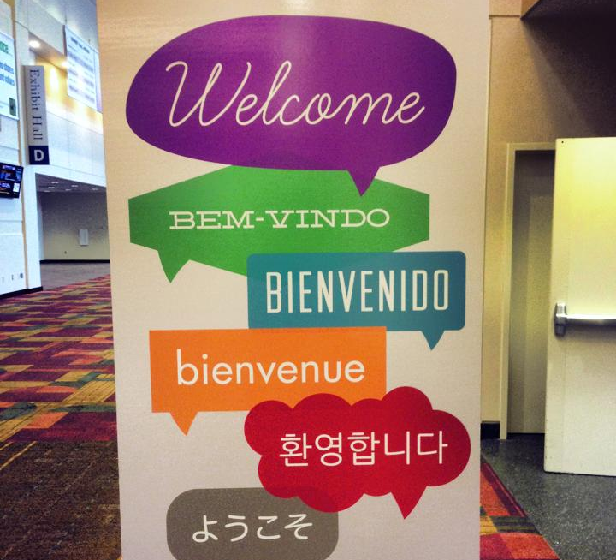
Saludos y
Bienvenidos
Notes:
Saludos, bienvenidos

Slide 4
La Biblia: Una Nación Caída
Lección 2 – Elías y Los Profetas de Baal
1 Reyes 18:16-19:2
Notes:
Haz seguro que se está grabando la clase (si se aplica).

Slide 5
Oremos
Señor Dios, confieso que soy tentado a hacer dioses de mis posesiones, de otras personas y de santos en vez de temer, amar y confiar en ti sobre todas las cosas. Fortalece mi resolución de adorarte a ti solamente como el verdadero Dios y Salvador de mi alma. Ayúdame a dar un claro testimonio sobre Jesucristo, quien me salvó por su obediencia perfecta y sacrificio inocente. Él es el único camino al cielo. Amén.
Notes:
Saludos

Slide 6
Mostremos Respeto…
Llegando preparados
Siendo puntuales
A los profesores que nos sirven
A los compañeros en clase
En el grupo de WhatsApp

Slide 7
Pregunta de Repaso (10 minutos) ¿Por qué se dividió el reino de Israel (las 12 tribus) en dos reinos?

Slide 8
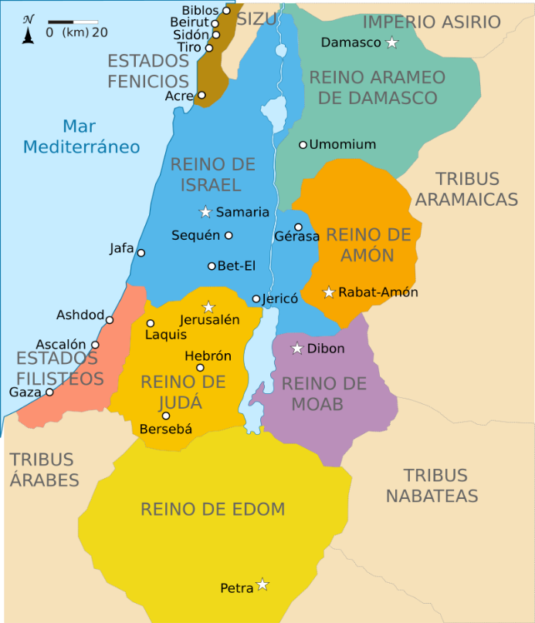
Notes:
A pesar de que Salomón era un rey muy sabio, su reino se estaba desmoronando cuando murió. Permitió a sus esposas extranjeras construir altares y templos para sus dioses. Los territorios de Edom y Damasco también se habían rebelado contra el reinado de Salomón y pronto conseguirían su independencia. Salomón estaba muy endeudado con el rey de Tiro. Sobre todo, Dios estaba dispuesto a castigar a Salomón porque toleró la adoración falsa en Israel.
Dios envió al profeta Ahías a profetizar que le dejaría al hijo de Salomón sólo una pequeña parte del reino unido de Israel; y el resto se lo daría a un nuevo gobernante: Jeroboam. Por medio del profeta Ahías, Dios le informó a Jeroboam: “Si haces todo lo que te ordeno, y sigues mis caminos […] estaré contigo. Estableceré para ti una dinastía tan firme como la que establecí para David” (1 Reyes 11:38).
Salomón trató de prevenir esto ordenando a sus hombres que mataran a Jeroboam. Al ser advertido de las intenciones de Salomón, Jeroboam huyó a Egipto. Después de la muerte de Salomón, su hijo Roboam se convirtió en el nuevo rey de Israel. Cuando rehusó aligerar la carga pesada de trabajos forzados e impuestos, la gente del norte nombró a Jeroboam su rey. Roboam estableció su capital en Jerusalén y gobernó la región de Judá. También añadió la mayor parte del Corredor a fin de poner una distancia más grande entre su enemigo del norte y su propia capital, Jerusalén. Jeroboam gobernó a las diez tribus del norte desde su nueva capital en Siquem.

Slide 9
Proyecto Final
Cada quien presentará una historia bíblica a un grupo en su comunidad, utilizando el método de las 4 C.
El texto va a ser: Daniel capítulo 3, “Rescatados del horno de fuego”
Elaborarán su plan, y se lo entregarán al profesor.
Se pide que hagan una grabación del proyecto y se comparta con el Profesor.
Fecha límite:

Slide 10
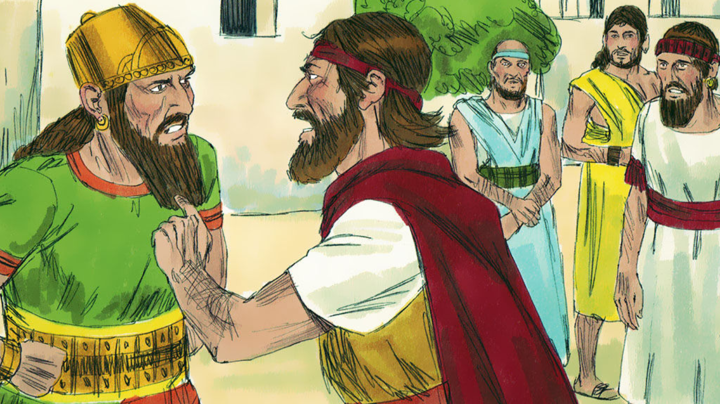
Considerar 1 Reyes 18:16-19:2

Slide 11
Considerar – 1 Reyes 18:16-19:2
¿Quiénes son los personajes de esta historia?
Notes:
Acab- en 1 Reyes 18:1-19 estaba persiguiendo a Elías
Jezabel- mandó matar a los profetas del Señor (aunque Abdías, un creyente y administrador del rey, había salvado a cien de ellos)
Elías
450 profetas de Baal
El pueblo de Israel

Slide 12
Considerar – 1 Reyes 18:16-19:2
2. ¿Cuáles son los objetos de esta historia?
Notes:
Dos toros, cortados en pedazos
La leña (sin prenderle fuego)
Cuchillos, lanzas
El altar del Señor; las doce piedras
Cuatro cántaros de agua

Slide 13
Considerar – 1 Reyes 18:16-19:2
3. ¿Dónde ocurrió esta historia?
Notes:
Monte Carmelo
Así se ve hoy en día en cierta temporada. ¿Se lo imaginan después de 3.5 años sin lluvia?
https://en.wikipedia.org/wiki/Mount_Carmel#/media/File:Abreekpano.jpg

Slide 14
Considerar – 1 Reyes 18:16-19:2
4. ¿Cuándo ocurrió esta historia?
Notes:
Tres años después de que Elías profetizó que no iba a llover. Y no había llovido.
Pasaron todo el día en el Monte, los profetas de Baal

Slide 15
Considerar – 1 Reyes 18:16-19:2
5. ¿Cuál es el problema?
Notes:
El pueblo está titubeando entre dos sentimientos.
Sincretismo y politeísmo- mezclando religiones y cambiando de un dios a otro.
¿Contestará el Señor?

Slide 16
Considerar – 1 Reyes 18:16-19:2
6. ¿Cuáles eventos ocurrieron en esta historia? Contemos la historia juntos.
Notes:
Deje que cuenten la historia. Solo hay que guiarlos cuando se desvíen, se confunden, o pasan por alto algo de importancia.

Slide 17
Considerar – 1 Reyes 18:16-19:2
7. ¿Se resuelve el problema que mencionamos? ¿Cómo?
Notes:
Por el momento, el pueblo sí exclamó, “¡El Señor es Dios!”
Pero a largo plazo, el pueblo va a seguir en lo mismo.
El Señor sí responde.

Slide 18
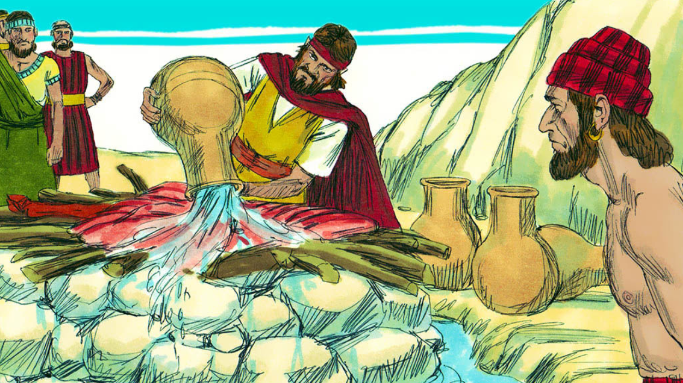
CONSOLIDAR – 1 Reyes 18:16-19:2

Slide 19
Consolidar- 1 Reyes 18:16-19:2
1. ¿De qué se trata la historia?
Notes:
A través de su profeta Elías en el monte Carmelo, el Señor mostró que Él es el único verdadero Dios.

Slide 20
Consolidar- 1 Reyes 18:16-19:2
2. ¿Qué pecado me enseña a confesar esta historia?
Notes:
¿Hasta cuándo voy a estar titubeando entre dos sentimientos?
Mezclando mi fe cristiana con ídolos modernos: brujería y superstición, sexualidad, pornografía, el amor al dinero, la adicción al éxito, al trabajo, al placer, excesivo orgullo político o nacionalismo que nos llevan a pecar contra otros
A veces hago dioses falsos de cosas – de mí mismo, de mis posesiones, de otras personas, de santos – en vez de adorar al Señor Dios solamente.

Slide 21
Consolidar- 1 Reyes 18:16-19:2
3. ¿Dónde veo el amor de Dios en esta historia?
Notes:
Dios reveló al pueblo de Israel de manera milagrosa y poderosa que Él es el único verdadero Dios.
El Señor le respondió a Elías.
A pesar de su rebeldía, Dios sigue buscando a su pueblo en amor.

Slide 22
Consolidar- 1 Reyes 18:16-19:2
4. ¿Qué me enseña Dios a pedir y hacer por gratitud a él?
Notes:
Vamos a enfrentar la idolatría- en la cultura y la sociedad que nos rodean, en el hogar, en nuestros propios corazones. Le pedimos a Dios que nos dé el poder de dar nuestra adoración y lealtad al Señor Dios solamente.

Slide 23
Consolidar- 1 Reyes 18:16-19:2
5. ¿Cuándo sería buena situación para compartir este mensaje?
Notes:
Con alguien que está batallando para considerar a Dios como el único verdadero camino.

Slide 24
Temas Importantes: (20 minutos) Baal y Asera Elías y Eliseo

Slide 25
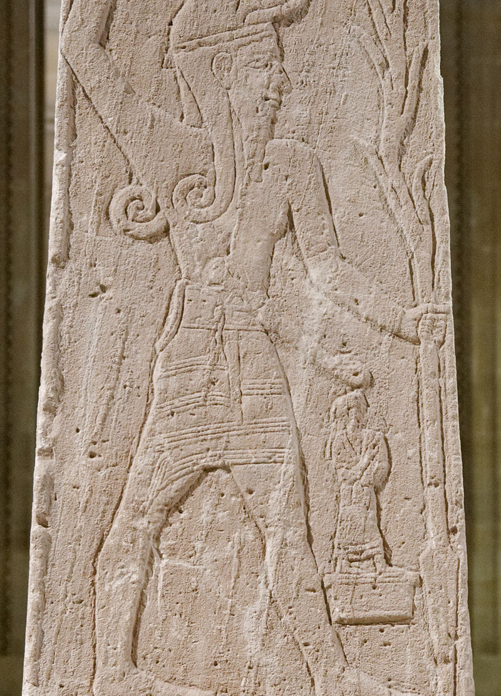
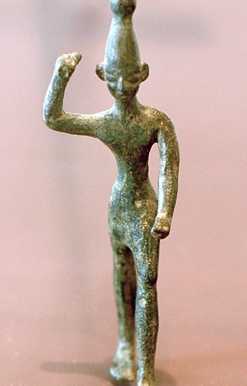
Baal
Lo consideraban dios de la lluvia
Notes:
El rey Acab “hizo lo malo ante los ojos de Jehová, más que todos los que reinaron antes de él”. Por medio del matrimonio llegó a ser una sola carne con una mujer pagana llamada Jezabel, hija de Et-baal. Eso hace que Jezabel sea la hermana (o por lo menos una pariente cercana) de la reina Dido (llamada también Elisa de Tiro), la fundadora de Cartago. La idolatría que practicaba Dido tiene similitudes con la que practicaba Jezabel (vea 2 Reyes 23:4-14).
Uno de los dioses de Jezabel tenía el nombre de Baal. Ya desde los días de los jueces, el pueblo de Israel había empezado a servir a Baal. La palabra “baal” simplemente significa “señor”, pero al Baal que se menciona aquí se le consideraba el dios que enviaba la lluvia y hacía que los cultivos dieran sus cosechas. Los adoradores de Baal participaban en un tipo de fornicación sagrada, en su templo, para adorarlo como la fuente de la vida. En ocasiones el pueblo ofrecía hasta a sus hijos como holocaustos a Baal (Jeremías 19:5).
O sea, el hecho de que Elías le oró a Dios que no lloviera durante 3.5 años también fue para dar testimonio de que Dios es el Dios Todopoderoso, incluso de la lluvia.
https://en.wikipedia.org/wiki/Baal

Slide 26
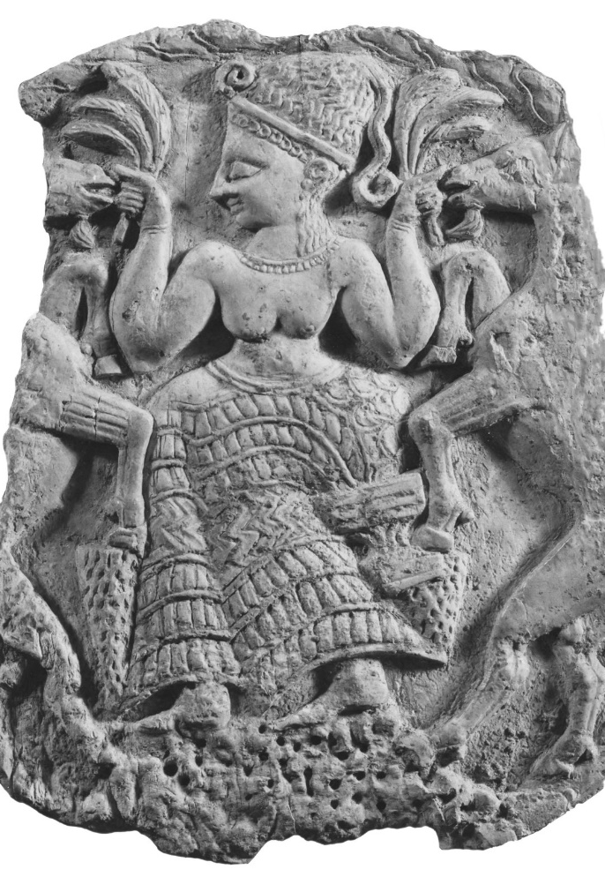
Asera – la diosa de la fertilidad
Notes:
Otra diosa era Asera. Una Asera era un poste de madera sobre el que se tallaba el símbolo de la diosa. Se creía que Asera era la hermana y la esposa de Baal. Ella era la diosa de la fertilidad, la diosa de la pasión, que también era adorada mediante un tipo de prostitución sagrada (La Biblia Popular 1,2 Reyes p.116).

Slide 27
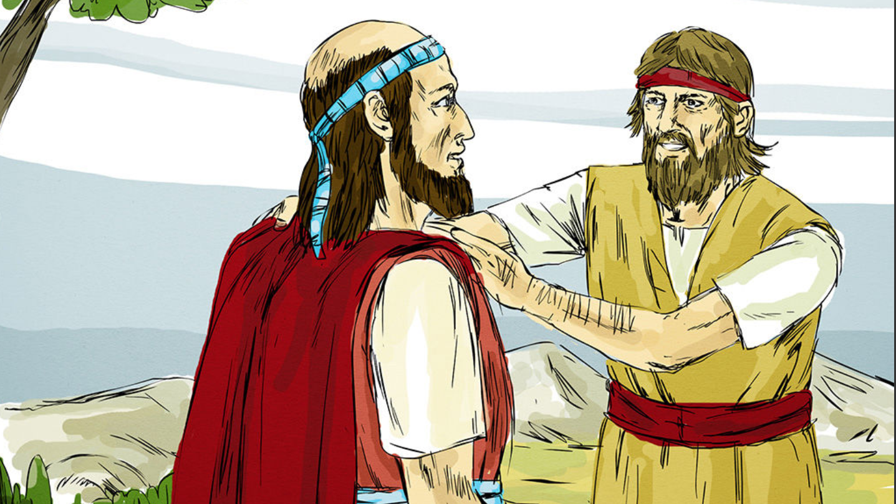
Elías y Eliseo
Notes:
Después del enfrentamiento en el monte Carmelo, Elías ora por lluvia y llueve.
En 1 Reyes 19, un tal Eliseo estaba trabajando en el campo. Elías echó sobre él su manto. Eliseo se dedicó a servirle a Elías como aprendiz.
Elías siguió en conflicto con Acab y Jezabel. Tuvo que enfrentarlos por el asesinato de Nabot y el robo de su viñedo (1 Reyes 21)
En 2 Reyes 2, ¡Elías es llevado al cielo sin morir! Pero antes, Eliseo pide una doble porción de su espíritu. Se le concede.
Eliseo extirpa la alabanza a Baal (1 Reyes 10:28).
Eliseo también hizo muchos milagros:
Sanó las aguas de Jericó (2 Reyes 2:19-21)
Maldijo a 42 muchachos. Dos osos salieron del bosque y los despedazaron (2 Reyes 2:23-25)
Multiplicó el aceite de la viuda (2 Reyes 4:1-7).
Resucitó al hijo de una familia sunamita (2 Reyes 4:8-37).
Eliseo también quitó el veneno de una olla de guisado (2 Reyes 4:38-41) y multiplicó veinte panes de cebada para alimentar a cien hombres (2 Reyes 4:42-44).
Sanó a Naamán de la lepra (2 Reyes 5) e hizo que la cabeza de un hacha prestada flotara (2 Reyes 6:1-7).

Slide 28
Elías en el Nuevo Testamento
Notes:
Después de Moisés (80 veces), Abraham (73 veces), y David (59 veces), Elías ocupa el cuarto lugar en la lista de las figuras del Antiguo Testamento que se mencionan en el Nuevo Testamento
Se mencionan varios eventos de su vida.
Proclamó la sequía. Es un ejemplo de la oración eficaz (Santiago 5:17-18)
Fue enviado a la viuda de Sarepta (y no a ninguna otra en Israel). Esto lo menciona Jesús para dar un ejemplo del amor de Dios hacia los gentiles (Lucas 4:26).
El profeta Malaquías profetizó de un “Elías” venidero quien prepararía el camino para el rey, y purificaría al sacerdocio (Malaquías 3 y 4).
Los judíos esperaban que Elías literalmente iba a volver para preparar el camino para el Mesías.
El ángel Gabriel le dice a Zacarías que su hijo (Juan el Bautista) trabajaría en el espíritu y poder de Elías.
Es interesante que, cuando Jesús grita desde la cruz, “Eloi, Eloi ¿lama sabactani?” (Dios mío, Dios mío, ¿por qué me has desamparado?) le entienden mal y creen que él está llamando a Elías. (Marcos 15:34-35)

Slide 29
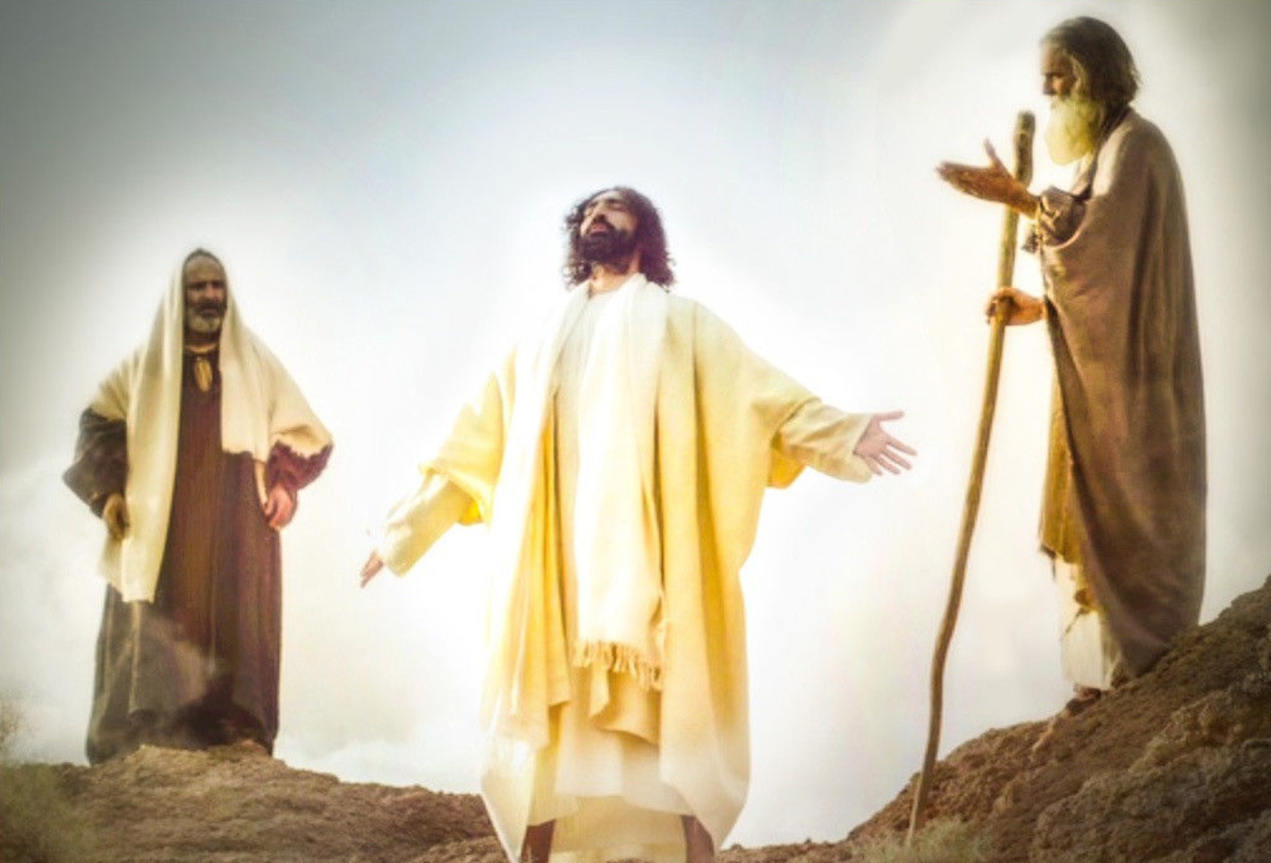
Elías en la Transfiguración
Notes:
La transfiguración
Elías y Moisés aparecen hablando con Jesús.
Jesús confirma que Juan el Bautista es el Elías que iba a venir en Mateo 17
Pablo menciona a Elías: Así como Dios conservó a un remanente de 7000 personas que nunca alabaron a Baal en los días de Elías (1 Reyes 19:18), Pablo testifica que del pueblo Israel “aun en este tiempo ha quedado un remanente escogido por gracia.” O sea, algunos judíos sí creían.

Slide 30
La Tarea
Ver el siguiente video para la lección 3
Leer 2 Reyes 18 y 19 en sus Biblias
Notes:
https://www.pexels.com/photo/cell-phone-hands-touchscreen-writing-1542099/

Slide 31
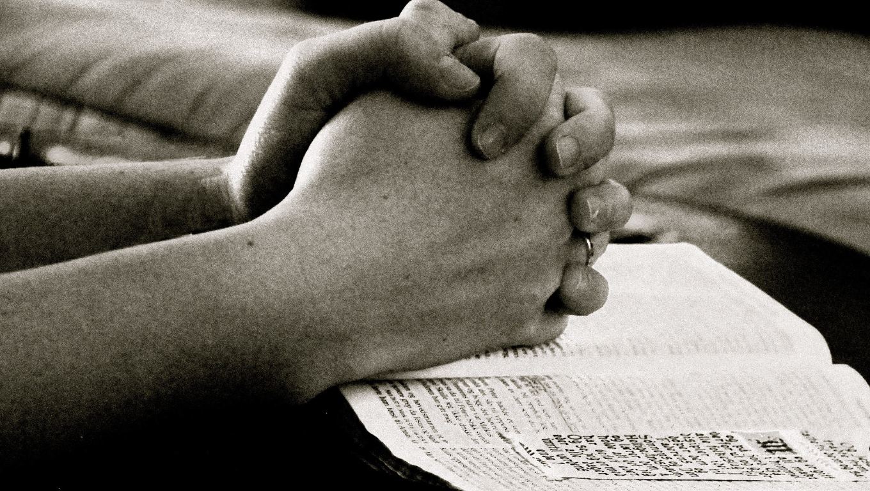
La Oración
Notes:
https://www.pxfuel.com/es/free-photo-jzecj/download/1360x768
Oración de clausura

Slide 32
Notes:
Despedidas

